Slide 1











1º Painel de TI de Uberlândia
Alternativas de Trabalho & Carreira em TI
Mediação: Márcio Moreira
IT Jobs & Career

Slide 2
Evolução do Desemprego no Brasil
Fonte: IBGE

Slide 3
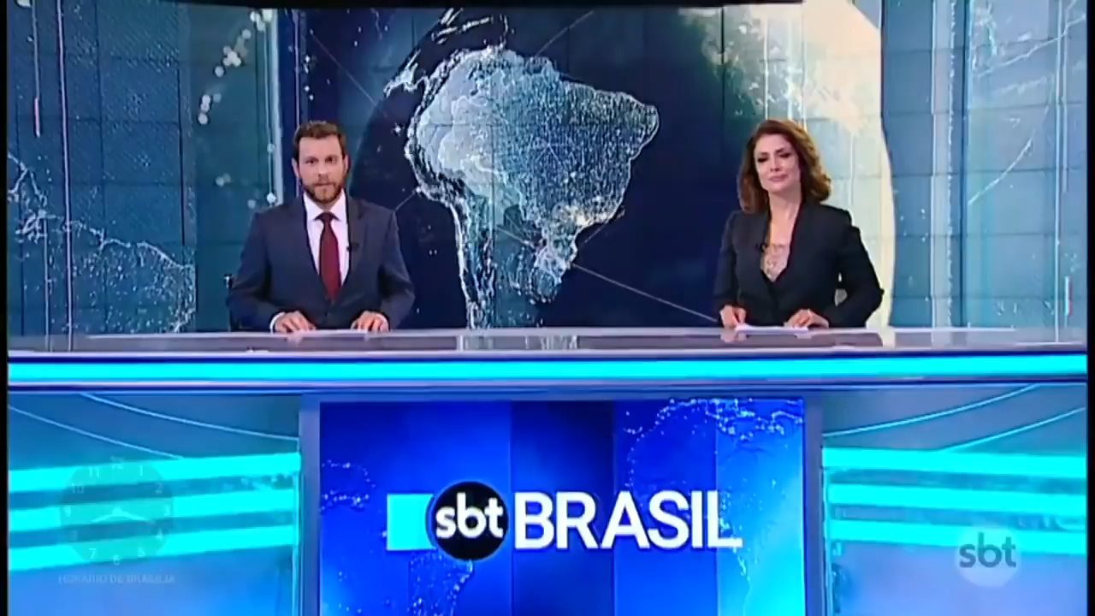
Situação Atual do Mercado de TI
Jornal do SBT – 29/9/2018 – Setor de TI tem 450k vagas em aberto

Slide 4
Déficit de Profissionais de TI
Tempo Médio de Contratação em 2017: 70 dias
Fontes: Estadão, CIO, Computer World, Exame, IDG Now, Infortec, Canal Tech, TecHoje e Confap

Slide 5
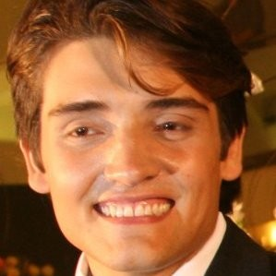
Eduardo Finzi
Cedro Technologies
CIO (Diretor de TI)
Cientista da Computação pela UFU
Especialista em Gestão de TI pelo Pitágoras

Slide 6
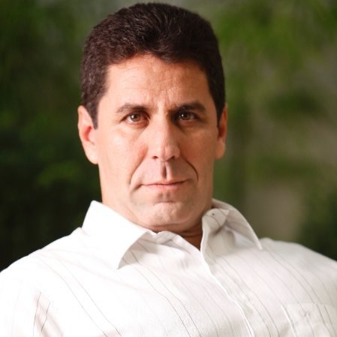
Fábio Túlio Felippe
Jiva Gestão Empresarial
CEO (Presidente)
Matemático pela UFU
MBA em Marketing pela FGV

Slide 7
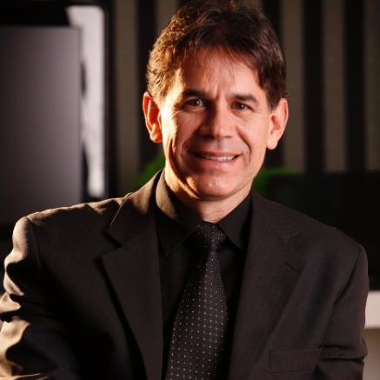
Felipe Calixto
Sankhya Gestão de Negócios
CEO (Presidente)
Matemático pela UniCEUB
MBA em Economia e Gestão Empresarial pela FGV

Slide 8
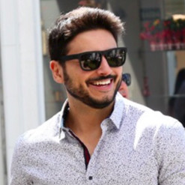
Gustavo Debs
ZUP Inovation
VP de Crescimento (Cultura & Pessoas & Marketing) na Zup Innovation
Cientista da Computação pela UNITRI
Administrador pela UFOP
Especialista em Empreendedorismo e Inovação pela Stanford Universty

Slide 9
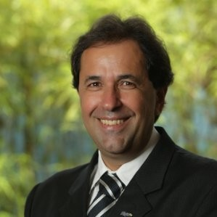
Luis Antonio Andrade Lima
Algar Telecom
CIO (Diretor de TI) na Algar Telecom (CTBC)
Engenheiro Elétrico pela UNIFEB (Fundação Educacional Barretos)
Especialista em Redes de Computadores pela UFU

Slide 10
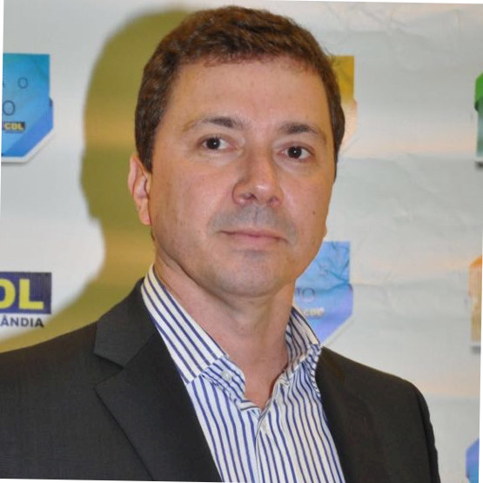
Marcilio Otoni
TOTVS Triângulo Mineiro
CEO (Presidente) & Diretor na TOTVS Triângulo Mineiro & Alto Paranaíba
Bacharel em Sistemas de Informação pela UEMG
Especialista em Gestão Empresarial pela UFU

Slide 11
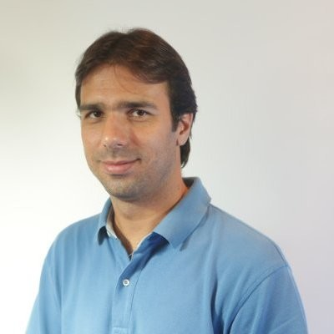
Rafael Gouvea
Neppo
CEO (Presidente) & Fundador na Neppo & TM2Digital
Cientista da Computação pela UNITRI
MBA em Gestão Empresarial com ênfase em TI pela FGV

Slide 12
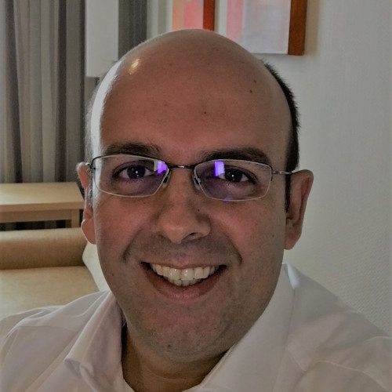
Rodrigo Sorriente
Everis
Diretor Executivo na Everis
Graduado em Processamento de Dados e Especialista em Engenharia de Software pela Universidade Sant’Ana
Especialista em Consultoria em Internet pela FASP
Mestrando em Gestão Empresarial na UFU

Slide 13
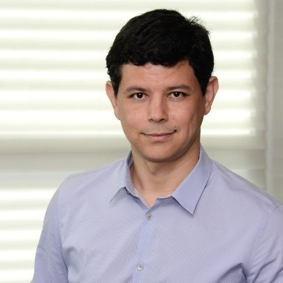
Thiago Vieira de Castro
Callink
CIO (Diretor de TI) e CTO (Diretor Técnico) na Callink, iLink e DigiCob
Bacharel em Sistemas de Informação pela FPU

Slide 14
Aquecimento
Causas da Evasão Cursos de TI
Pergunta
Falta de Identificação (programar)
Horário Incompatível
Falta de Base Lógica/Matemática
Fontes: UFSC, CTI, BGT, UFPE, UFC, UnB
Fontes: UFSC, CTI, BGT, UFPE, UFC, UnB
Fontes: UFSC, UFPE
Baixa Concorrência
Fontes: CTI, BGT, UFC
Existem alternativas de trabalho em TI para pessoas que não gostam de programar ou que têm alguma dificuldade com lógica e/ou matemática?

Slide 15
1º Painel de TI de Uberlândia
Eduardo Finzi
Cedro
Fábio Túlio
Jiva
Felipe Calixto
Sankhya
Gustavo Debs
ZUP
Lima
Algar Telecom
Marcilio Otoni
TOTVS Triângulo
Rafael Gouvea
Neppo
Rodrigo Sorriente
Everis
Thiago Castro
Callink
Membros Debatedores

Slide 16
Referências
Referência
Generation Challenge. Top 5 Future Technology Inventions 2019 – 2050. Youtube. 2015.
KAPLAN R. S. and NORTON D. P. Strategy Maps: Converting Intangible Assets Into Tangible Outcomes. Harvard Business School Publishing Corporation. 2004.
Márcio Moreira. Aplicação Real de Conhecimentos das Pós Graduações em Tecnologia da Informação. Palestra Magna. Pós Graduação. Pitágoras. 2013.
Márcio Moreira. Como estruturar uma equipe forte e de grandes resultados? Convenção Gente S/A - Sankhya. 2018.
Márcio Moreira. Desafios da Gestão de Projetos. IFTM - Instituo Federal do Triângulo Mineiro. 2015.
Márcio Moreira. Dominando o Mercado de Trabalho. Pitágoras. 2014.
Márcio Moreira. O Profissional de Engenharia de Computação e o Mercado de Trabalho. Pitágoras. 2016.
Márcio Moreira. Planejamento & Gestão de Carreira de TI. II Semana de Inovação. UNA. 2018
Michael E. Porter. The Five Competitive Forces That Shape Strategy. Harvard Business Review. 2008.
PRAHALAD, C. K., HAMEL, Gary. The Core Competence of the Corporation. Harvard Business Review, 1990.
Udo Gollub. Into the future. Messe. Berlin Germany. 2016. Citado por: JAD. An Authors look into the future. Tesla. 2016.
William Edwards Deming. Out of the Crisis. MIT Press. 1986.

Slide 17
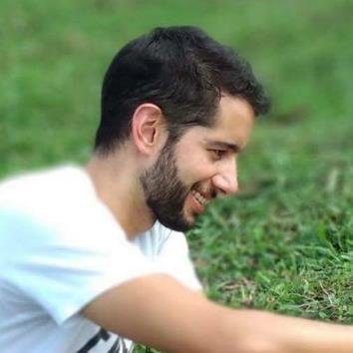
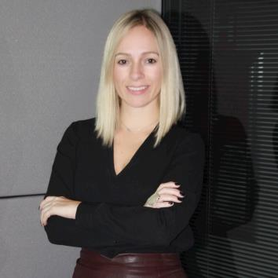
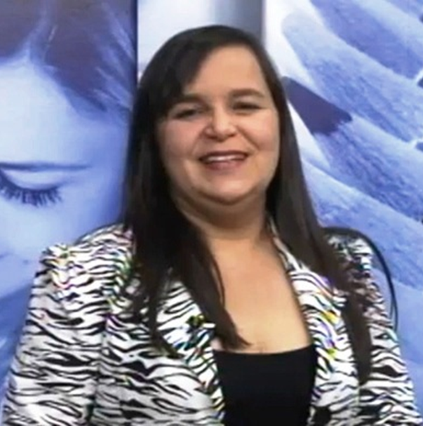
Obrigado! marcio.moreira@pitagoras.com.br
Alberto Dumont
Coordenação & Infra
Marcela Pimenta
Arte & Divulgação
Marleide Oliveira
Direção & Recursos
Disponível em:
www.teraits.com/marcio

